Slide 1
نصائح عملية لتصميم المبدلات الترانزستورية
جامعة حلب – كلية الهندسة الكهربائية والالكترونية – 2019
رابع نظم إلكترونية
د. أسعد كعدان

Slide 2
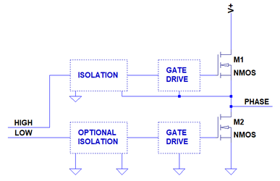
تصميم دارة قيادة البوابة Gate Drive Schematic
تُستخدم المبدلات الترانزستورية ثلاثية الطور للتحكم بالمحركات التحريضية AC induction motors أو محركات التيار المستمر ثلاثية الطور Brushless DC (BLDC) motors أو محركات المغانط الدائمة Permanent magnet synchronous motors (PMSM) أو في مبدلات التردد Frequency converters وغيرها من التطبيقات الهامة.
تتألف معظم المبدلات الترانزستورية ثلاثية الطور عادة من ترانزستورين حقليين NFET بتوصيلة نصف جسرية لكل طور.
تُستخدم ترانزستورات NFET عوضاً عن PFET في كل من الجانب العلوي والسفلي للجسر كونها تتمتع بأداء أفضل بكثير من أجل نفس المساحة السيليكونية (تعود لخواص السيليكون الفيزيائية).
بالتالي يتوجب علينا إيجاد طريقة لتحييز الترانزستور العلوي (M1 في الشكل التالي) بالنسبة لجهد خرج الطور عوضاُ عن الجهد الأرضي (GND).
يتم هذا التحييز باستخدام شكل من أشكال دارات قيادة البوابة المعزولة Isolated gate drive. نحتاج إلى العزل لفصل الإشارات الإستطاعية ذات التيار العالي عن إشارات التحكم الرقمية ذات الضجيج العالي.

Slide 3
تصميم دارة قيادة البوابة Gate Drive Schematic
يوجد عدة أنماط لدارات قيادة البوابة gate drives:
دارة القيادة العلوية/السفلية المدمجة غير المعزولةNon-isolated all-in-one high side/low side gate drivers.
دارة القيادة ذات العزل الضوئي/الراديوي المستقلة Opto-Isolation/RF Isolation plus independent driver.
دارة القيادة المدمجة بشكل كامل Fully integrated isolated gate driver.

Slide 4
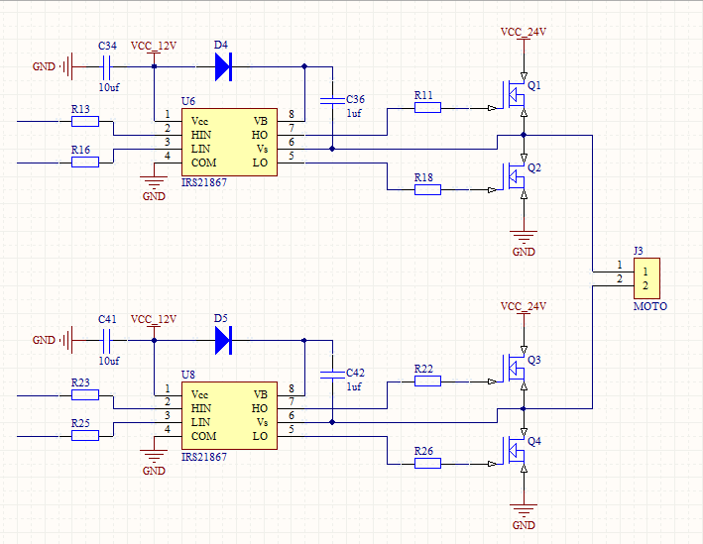
تصميم دارة قيادة البوابة Gate Drive Schematic
دارة القيادة العلوية/السفلية المدمجة غير المعزولةNon-isolated all-in-one high side/low side gate drivers
أرخص طريقة لقيادة بوابة ترانزستور حقلي في توصيلة نصف جسرية. تكون عبارة عن دارة متكاملة واحدة تقوم بوظيفتي العزل وتحييز الترانزستور بنفس الوقت.
من أشهر الأمثلة عليها IRS21867 وهي مع مثيلاتها مستخدمة في معظم دارات القيادة منخفضة الثمن.
IRS21867 تصلح لقيادة ترانزستورات MOSFET وIGBT ويتراوح سعرها بين $1 إلى $2.
عادة يمكن استخدام هذا التصميم بنجاح في دارات القيادة الصغيرة وحتى 50A أو 100A ولكن هناك بعض المخاطرة في المجالات العالية.

Slide 5
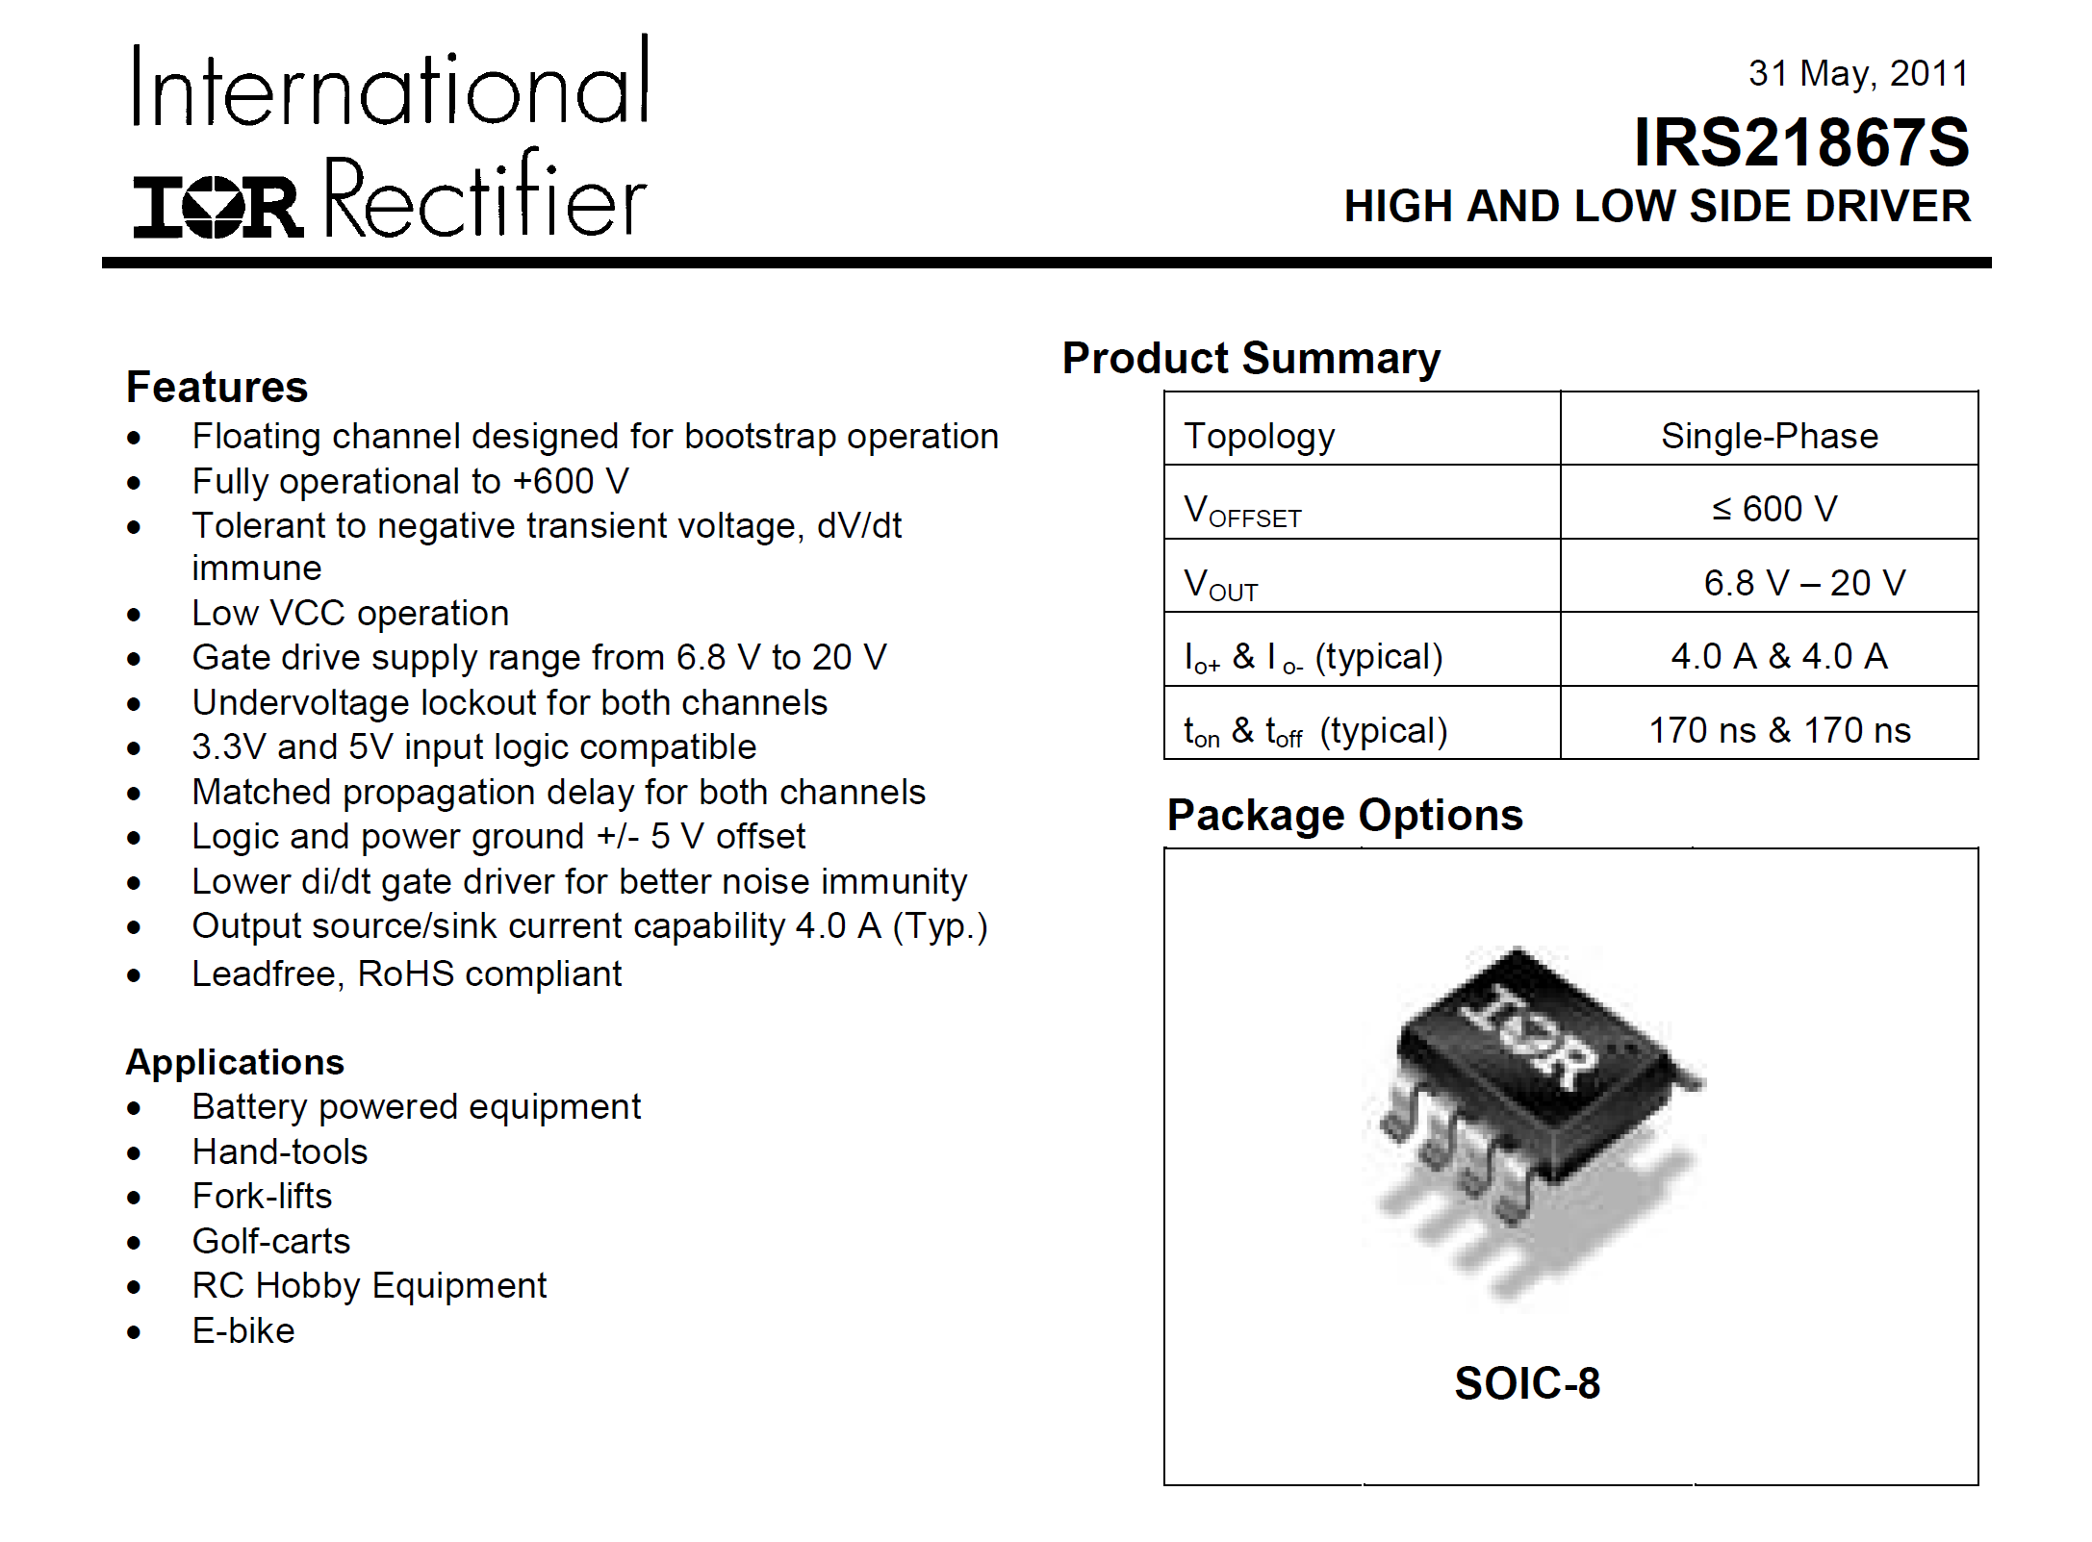
تصميم دارة قيادة البوابة Gate Drive Schematic
دارة القيادة العلوية/السفلية المدمجة غير المعزولةNon-isolated all-in-one high side/low side gate drivers

Slide 6
تصميم دارة قيادة البوابة Gate Drive Schematic
دارة القيادة العلوية/السفلية المدمجة غير المعزولةNon-isolated all-in-one high side/low side gate drivers
من أهم مساوئ هذه الطريقة عدم وجود عزل جيد لخط الأرضي Ground. بحيث يكون هناك خط أرضي واحد (وقطب واحد) للدارات المنطقية وللعناصر الإستطاعية داخل الشريحة. أحياناً يكون هناك قطبان logic GND وpower GND ولكن في الغالي هما موصولان داخلي الشريحة!
تعتبر هذه مشكلة كبيرة في دارات القيادة الإستطاعية لأنه يتوجب علينا وصل الأرضيين (logic & power) في نقطة واحدة فقط حدوث أخطاء ومشاكل في إشارة التحكم. نتيجة لعمليات التقطيع والتبديل الكثير التي تحدث في مبدلات الطاقة، توجد عادة الكثير من التيارات التي تمر في حلقات مختلفة عبر المسارات الأرضية. هذه التيارات تسبب اختلافات في جهد خط الأرضي بين مواقع مختلفة في الدارة تصل حتى عدة فولتات..
هذه الاختلاف الكبير في جهد النقاط الأرضية يمكن أن يسبب أخطاء في إشارات القدح. مثلاً إذا كان خرج المتحكم 3.3V والأرضي قرب المتحكم 0V، وفي حال كان الأرضي قرب دارة قيادة البوابة مرتفعاً حتى 2.5V سيصبح فرق الإشارة عند دارة قيادة البوابة 0.8V وقد يكون غير كافي للتشغيل. في هذه الحالة يتم تطبيق إشارات مختلفة على الترانزستورات ويمكن أن تؤدي إلى حالة قصر وتدمير الترانزستورات بسهولة.

Slide 7
تصميم دارة قيادة البوابة Gate Drive Schematic
دارة القيادة ذات العزل الضوئي/الراديوي المستقلة Opto-Isolation/RF Isolation plus independent driver
من أفضل الحلول للحصول على دارة قيادة عالية الوثوقية والأداء!
يمكنك اختيار العازل الضوئي المفضل لديك (مثلاً العوازل منخفضة التيار، أو العوازل التي تستخدم ترانزستور خرج بتوصيلة push-pull لتيارات أعلى، الخ) ومن ثم إضافة دارة متكاملة لقيادة بوابة كل ترانزستور سفلي بعد العازل الضوئي. أما الترانزستور العلوي فيمكن استخدام عناصر الكترونية منفصلة لتأمين الجهد المرتفع هناك وهو ما يعرف ب bootstrap.
كمثال عملي لهذه الطريقة يمكن أن تكون شريحة القيادة FAN3122 يسبقها عازل ضوئي TLP155 أو عازل راديوي Si8620.
تكون العوازل الراديوية عادة أغلى ثمناً بقليل من الضوئية ولكنها أسرع بكثير حيث يكون زمن الانتشار propagation delay قيها أقل بكثير.
أهم مزايا هذه الطريقة الموثوقية العالية ضد مشاكل الأرضي أو الحالات العابرة الأخرى.
مساوئ هذه الطريقة ارتفاع كلفة العوازل بالإضافة إلى استهلاكها مساحة إضافية من الدارة المطبوعة.

Slide 8

تصميم دارة قيادة البوابة Gate Drive Schematic
دارة القيادة ذات العزل الضوئي/الراديوي المستقلة Opto-Isolation/RF Isolation plus independent driver

Slide 9
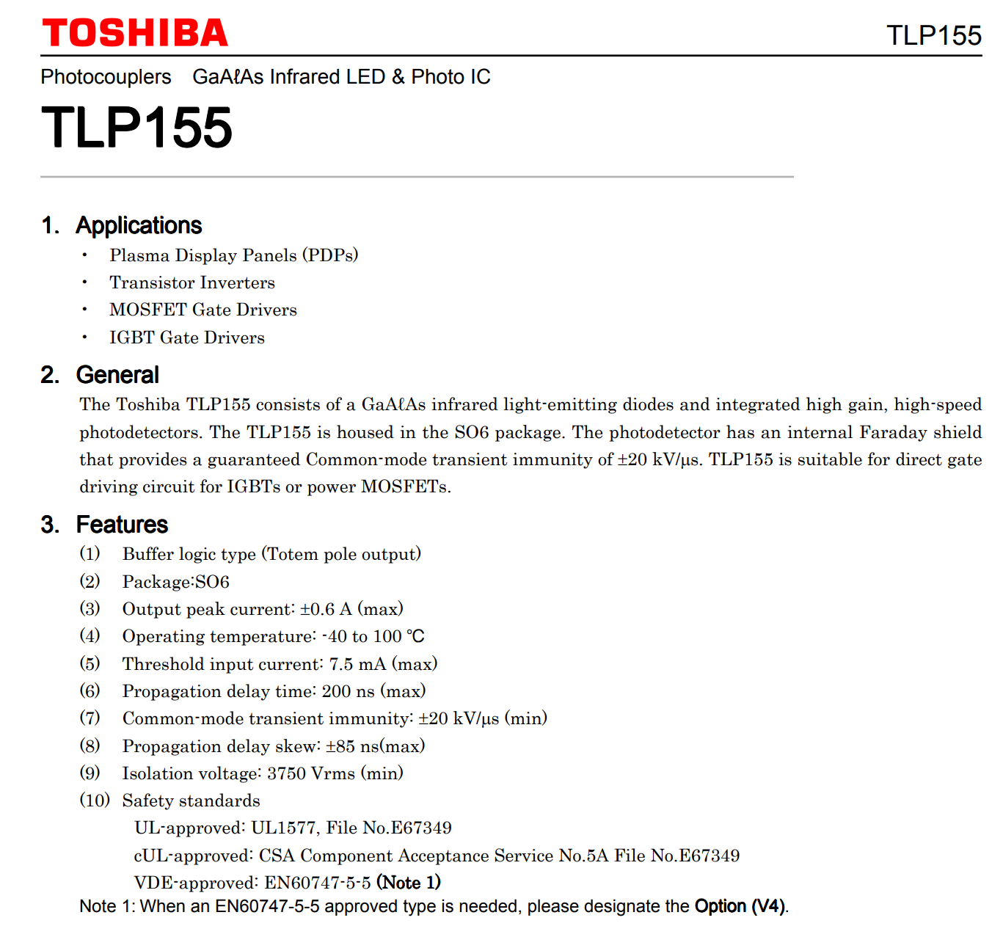
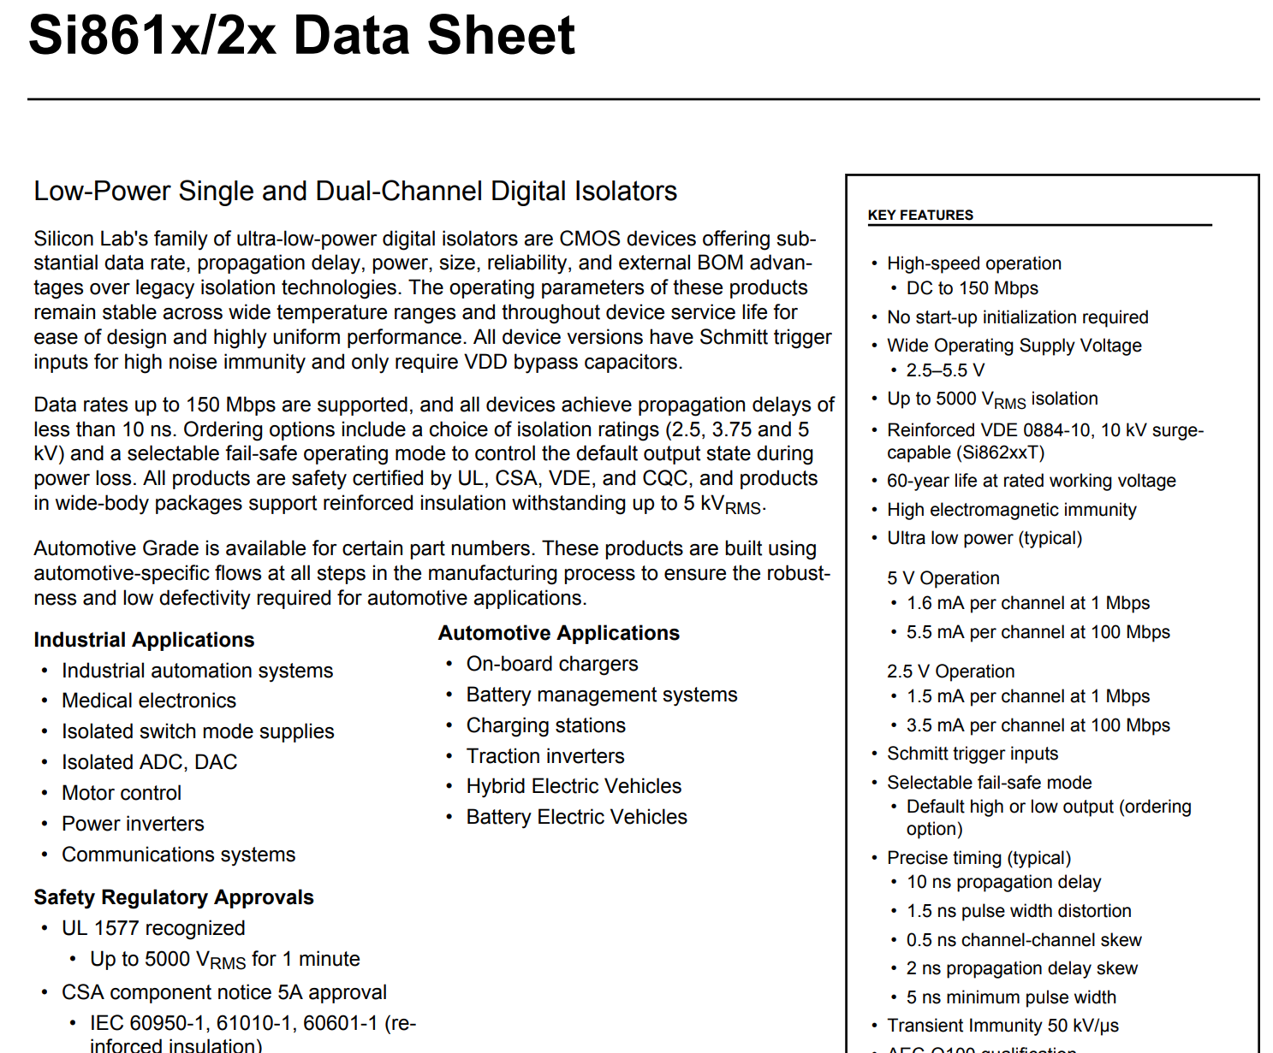
تصميم دارة قيادة البوابة Gate Drive Schematic
دارة القيادة ذات العزل الضوئي/الراديوي المستقلة Opto-Isolation/RF Isolation plus independent driver

Slide 10
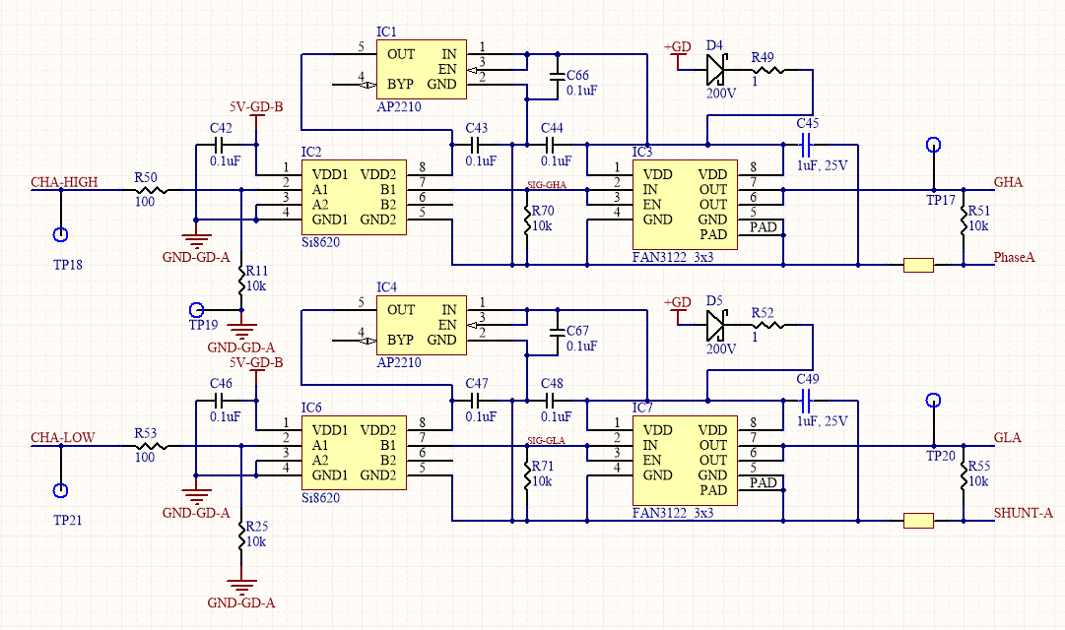
تصميم دارة قيادة البوابة Gate Drive Schematic
دارة القيادة ذات العزل الضوئي/الراديوي المستقلة Opto-Isolation/RF Isolation plus independent driver

Slide 11
تصميم دارة قيادة البوابة Gate Drive Schematic
دارة القيادة المدمجة بشكل كامل Fully integrated isolated gate driver
دارة متكاملة واحدة تحتوي ميزتي العزل وتحييز البوابة بنفس الوقت. تكون متوفرة لقناة واحدة (ترانزستور واحد) أو لأكثر من قناة.
مثال على شريحة تؤمن العزل والتحييز لنصف جسر (ترانزستورين): UCC21225A .
مثال على شريحة تؤمن العزل الراديوي والتحييز لترانزستور واحد: 1EDI60N12AFXUMA1 .
عادة ما تكون هذه الشرائح أغلى من الحلول السابقة ولكنها توفر في مساحة الدارة المطبوعة.
من مساوئ هذه الطريقة أن هذه الدارات المتكاملة غير شائعة وأحياناً تُفقد من الأسواق، لذلك يجب الانتباه عند استخدامها في التطبيقات المصنعة على نطاق واسع.

Slide 12
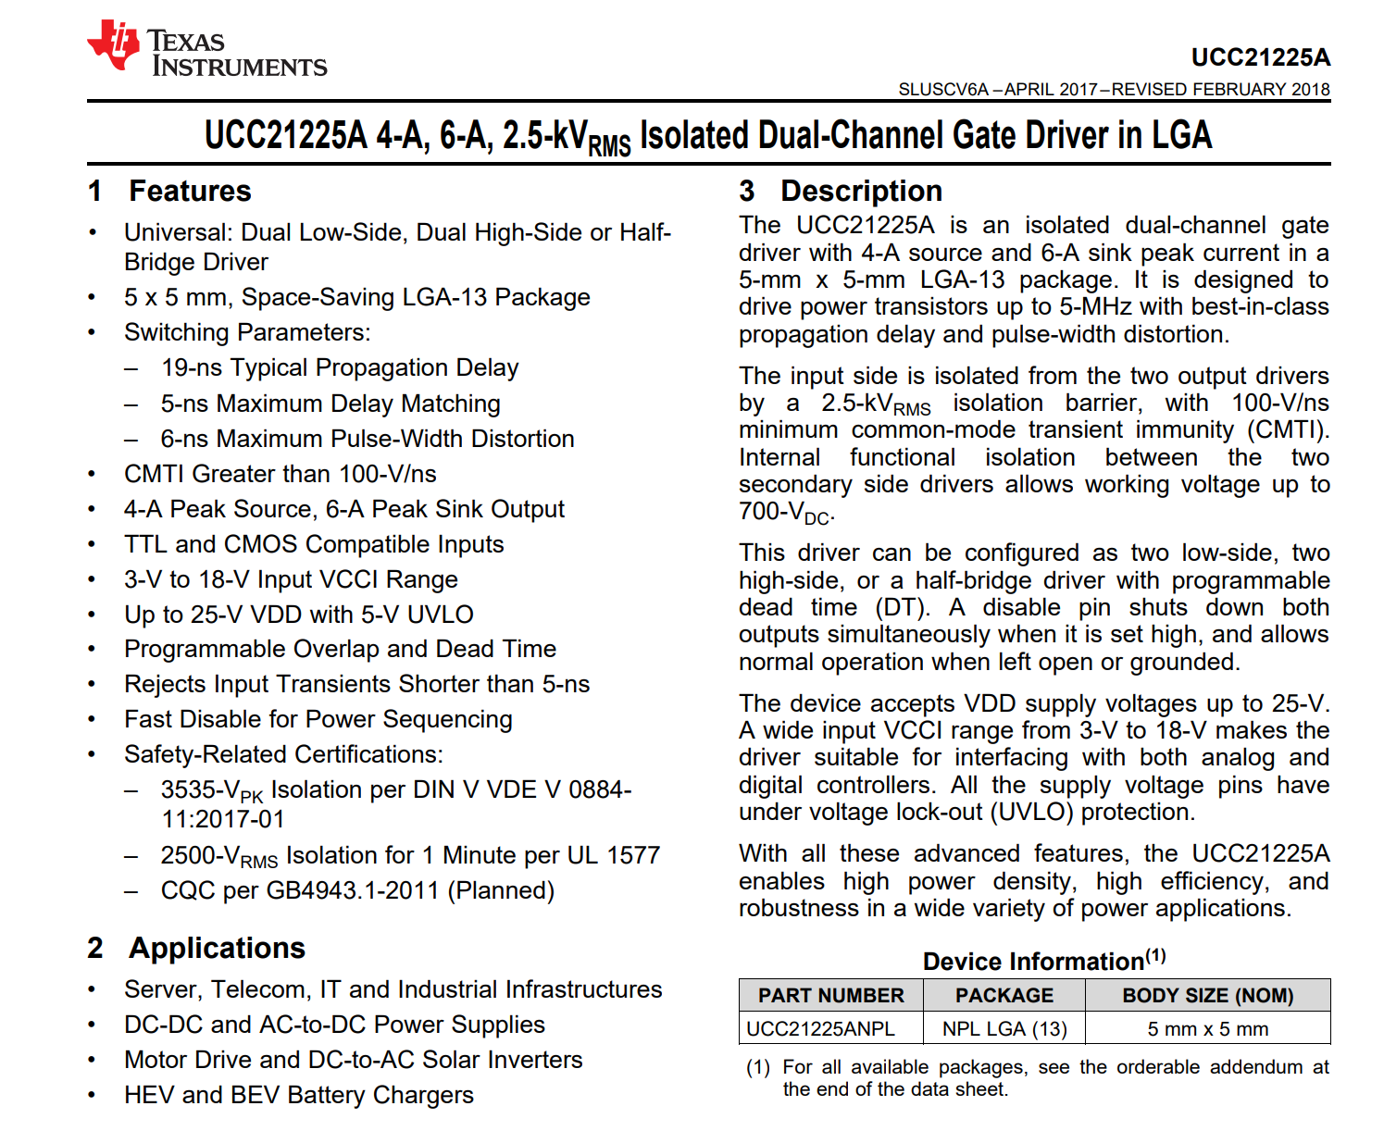
تصميم دارة قيادة البوابة Gate Drive Schematic
دارة القيادة المدمجة بشكل كامل Fully integrated isolated gate driver

Slide 13
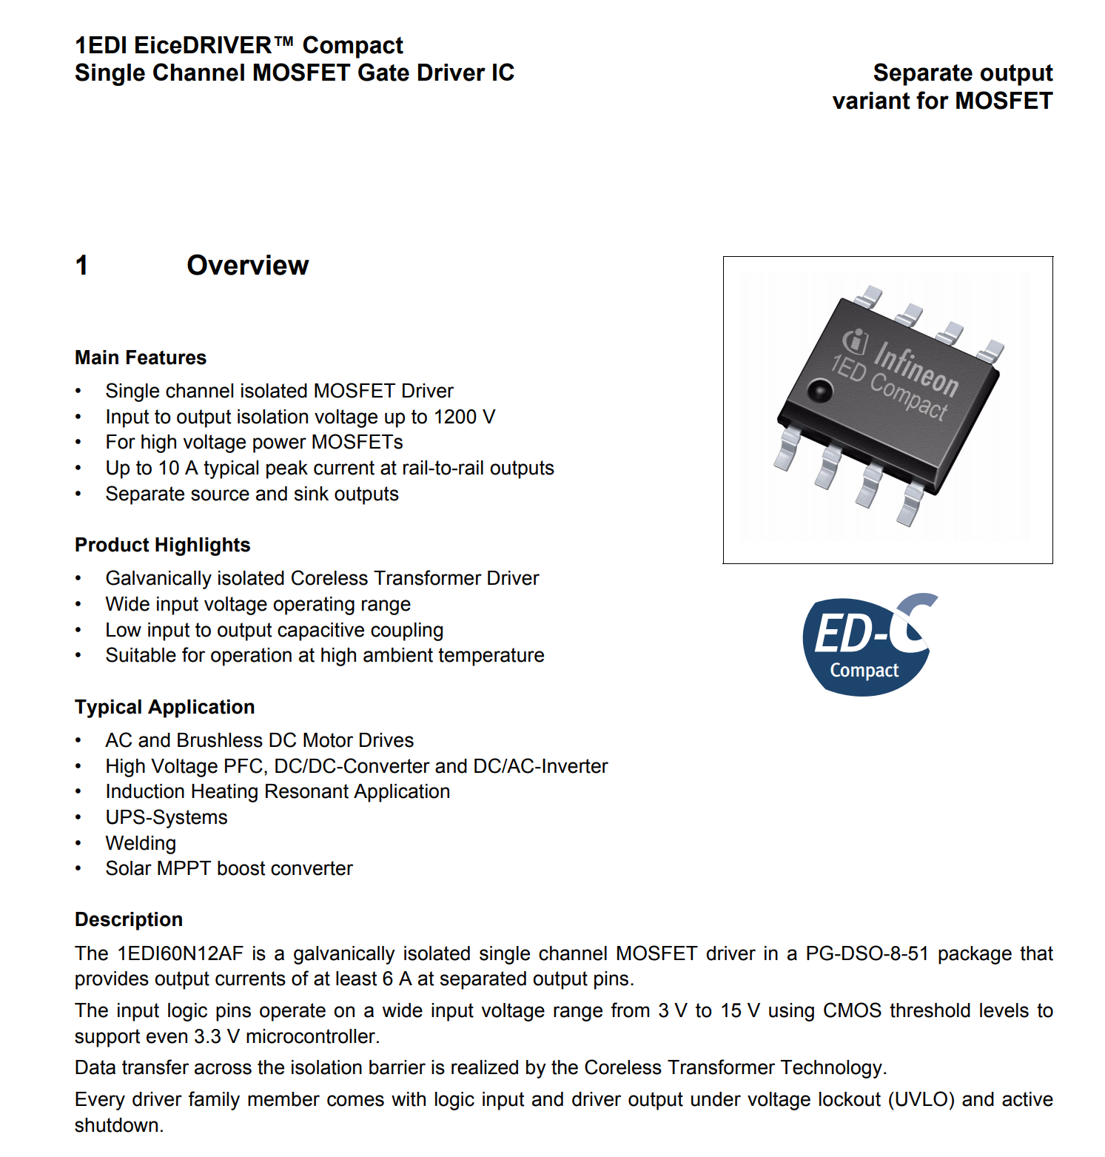
تصميم دارة قيادة البوابة Gate Drive Schematic
دارة القيادة المدمجة بشكل كامل Fully integrated isolated gate driver

Slide 14
تأمين التغذية للترانزستور العلوي High Side Gate Drive Supply Rail

Slide 15
الدارات المطبوعة لدارات قيادة البوابة Gate Drive Layout

